Slide 1
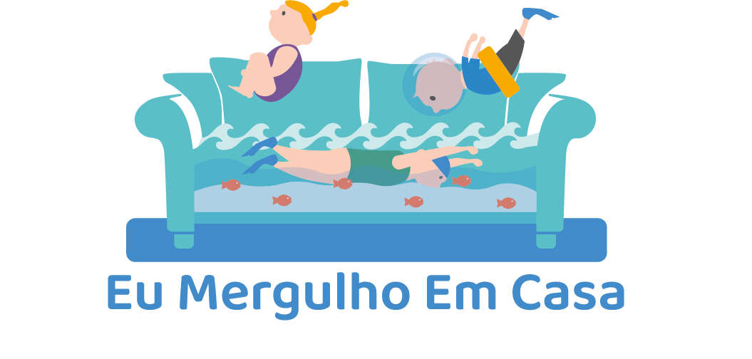



O Oceano e a Sobrepesca

Slide 2

O Oceano e a Sobrepesca
Ainda a propósito do Dia Mundial do Oceano, voltamos a honrar e celebrar o meio marinho.
Vamos dar-te mais algumas dicas sobre como podes ajudar!
Já aqui falámos nas alterações climáticas e hoje vamos falar na sobrepesca!
Notes:
Deixei o texto na imagem por causa dos créditos
On World Oceans Day, people around our blue planet celebrate and honor our ocean, which connects us all.
The United Nations celebrates World Oceans Day every year on 8 June since 1992, following the United Nations Conference on Environment and Development, held in Rio de Janeiro.

Slide 3


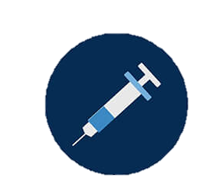


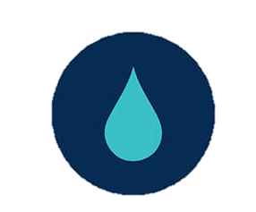
O oceano é importante porque:
É fonte de alimento
Produz oxigénio, que respiramos
É fonte de compostos usados na medicina
Suporta uma biodiversidade incrível
Regula o clima do nosso planeta
Purifica a água que bebemos
Notes:
www.theriverstrust.org – imagens – ver slide seguinte em inglês

Slide 4
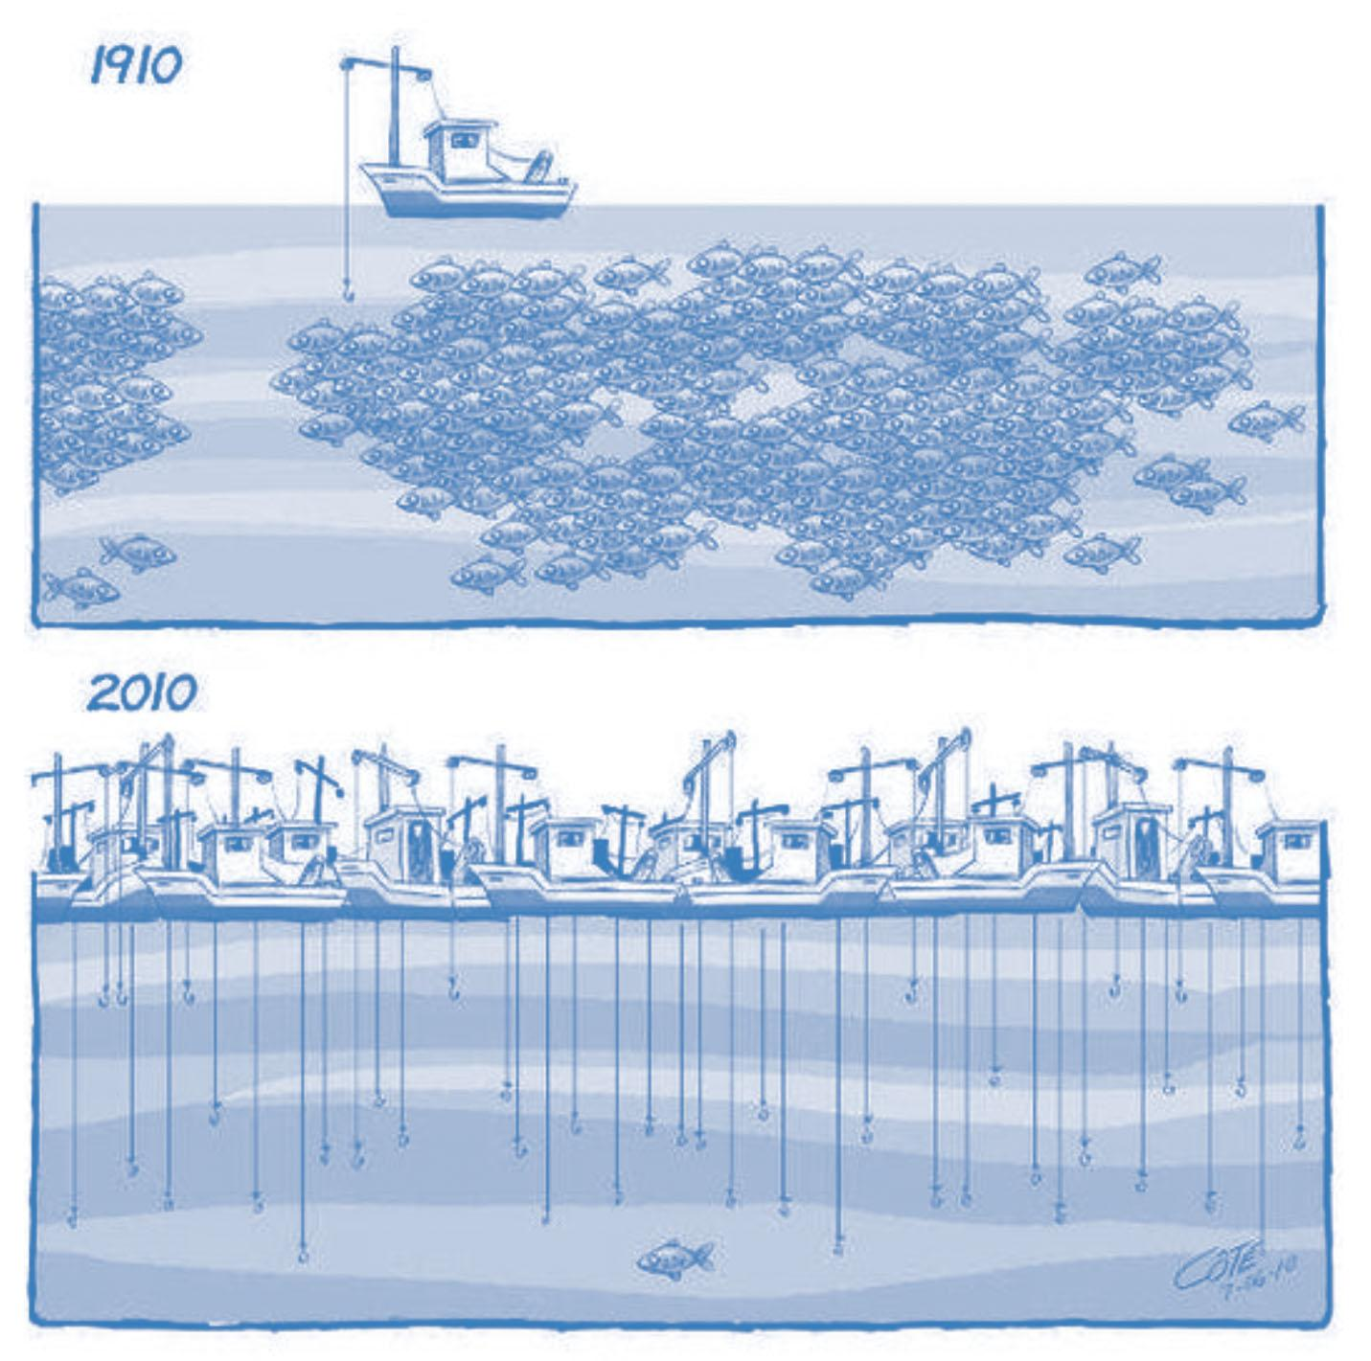
atividade: O Oceano e a Sobrepesca
Gostas de comer peixe? E sabes de onde vem o peixe que comes?
Antigamente, o oceano tinha muito mais peixes (e peixes maiores também!) do que nos dias que correm.
A sobrepesca é um dos motivos que levam a esta diminuição da quantidade de peixe no oceano.

Slide 5
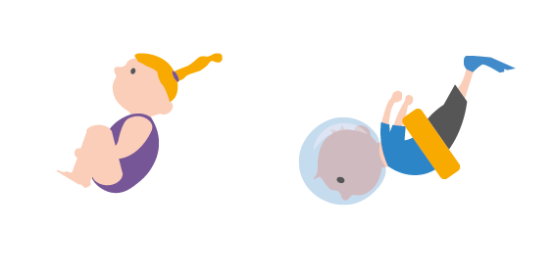
atividade: O Oceano e a Sobrepesca
A sobrepesca acontece quando o peixe é capturado em tão grandes quantidades e de forma tão rápida, que as populações das espécies capturadas não conseguem recuperar.
Nos Açores, as artes de pesca usadas são seletivas, as espécies mais sensíveis têm épocas de defeso e os tamanhos mínimos de captura são rigorosos. Assim, os nossos governantes e os pescadores estão a dar o seu melhor para manterem o oceano que nos rodeia sustentável!
Mas não são só os governantes que podem ajudar a evitar a sobrepesca nos Açores e no mundo!

Slide 6
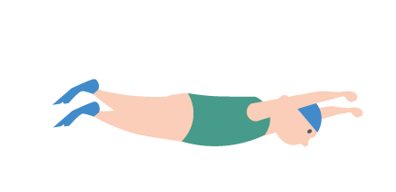


atividade: O Oceano e a Sobrepesca
Nos Açores, a Primavera é a altura do ano em que existe maior quantidade de Plâncton - por isso a água nesta altura fica mais turva e com um tom mais esverdeado. Mas esta maior concentração de plâncton leva a que alguns dos grandes animais marinhos, que fazem as suas migrações de verão rumo a águas mais frias, façam uma paragem por cá para se alimentarem.
Tu, como consumidor, também tens o poder de ajudar!
Mas como?
- Se fores à pesca: informa-te sobre onde, quando, quanto e que espécies podes pescar;
- Se fores comprar peixe: informa-te sobre as espécies, tamanhos, local e método de captura que deves comprar.
Uma boa ajuda para estares informado é o “Guia do Consumidor do Pescado dos Açores” onde encontras informação variada sobre 68 espécies de peixes dos Açores e te ajuda a fazer a melhor escolha!

Slide 7
Usando um sistema de cores, podes tornar-te um pescador responsável e evitar a sobrepesca.
atividade: O Oceano e a Sobrepesca
Vamos então começar?

Slide 8

atividade: O Oceano e a Sobrepesca
Nos Açores, a Primavera é a altura do ano em que existe maior quantidade de Plâncton - por isso a água nesta altura fica mais turva e com um tom mais esverdeado. Mas esta maior concentração de plâncton leva a que alguns dos grandes animais marinhos, que fazem as suas migrações de verão rumo a águas mais frias, façam uma paragem por cá para se alimentarem.
- 1 Cana ou pau de madeira (50 a 60cm) por pescado
- Fio
- 1 Íman por pescador
- Cartolinas: vermelha, verde e amarela
- 1 Caneta
- 1 Tesoura
- 22 clips
Vais precisar de:

Slide 9
atividade: O Oceano e a Sobrepesca
Nos Açores, a Primavera é a altura do ano em que existe maior quantidade de Plâncton - por isso a água nesta altura fica mais turva e com um tom mais esverdeado. Mas esta maior concentração de plâncton leva a que alguns dos grandes animais marinhos, que fazem as suas migrações de verão rumo a águas mais frias, façam uma paragem por cá para se alimentarem.
1)
Constrói uma cana de pesca por pescador, amarrando o fio na ponta da cana e o íman na ponta do fio em substituição do anzol.
3)
Corta os peixes das diferentes cores e cola um clipe na boca de cada um deles.
2)
4)
Vai à pesca com os outros pescadores e tentem pescar só os peixes verdes.
Desenha 12 peixes na cartolina amarela, 9 na verde e 1 na vermelha.

Slide 10
Esperamos que se tenham divertido e aprendido coisas novas! Novas atividades em breve! Estejam atentos!
Não se esqueçam de ir partilhando connosco o que vão fazendo, usando o hashtag #EuMergulhoEmCasa

